Slide 1

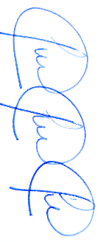
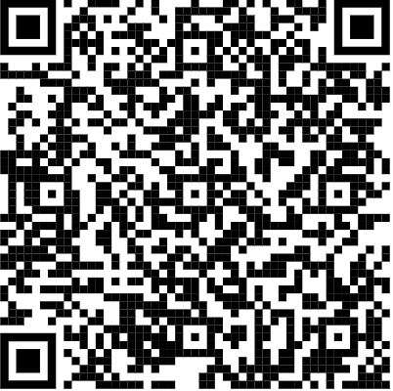
Reconoce a:
Participante
Por haber Completado Satisfactoriamente la capacitación de:
Curso
Entregado en República Dominicana, a los 08 días del mes de noviembre del 2023
Profesor
Nelson Manuel Núñez Gil
Director Formación Tecnológica
Facilitador

